Slide 1
B. Braun´s Sirolimus-beschichteter Ballonkatheter
SeQuent® SCB
Insert date, insert your name, 10 pt
Notes:
CategoryTitle:SlideTitleBlockTopRight

Slide 2
Agenda
Seite | Agenda
05 | Lösungsorientierte Angioplastie Produktportfolio
07 | Läsionstherapie SeQuent® Drug Coated Ballonkatheter SeQuent® SCB – First-in-man Studie Studienübersicht SeQuent® SCB Behandlungsmethode - Leitfaden der Konsensusgruppe
14 | SeQuent® SCB Behandlungsablauf Übersicht Sirolimus trifft auf ausgezeichnete Katheterperformance Wirkstoff
Notes:
categoryagenda:slideagenda

Slide 3
Glossar Symbol-Übersicht
Einführung
Dieses Symbol führt zum Inhaltsverzeichnis/zur Startseite
Dieses Symbol führt zum Literaturverzeichnis
Dieses Symbol führt zur Page (Website innerhalb der B. Braun City, die den kompletten Inhalt zum Thema sammelt)
Dieses Symbol führt zu den Pflichtangaben
Weitere mögliche Symbole
Website
PDF-Inhalte
Video-Play

Slide 4
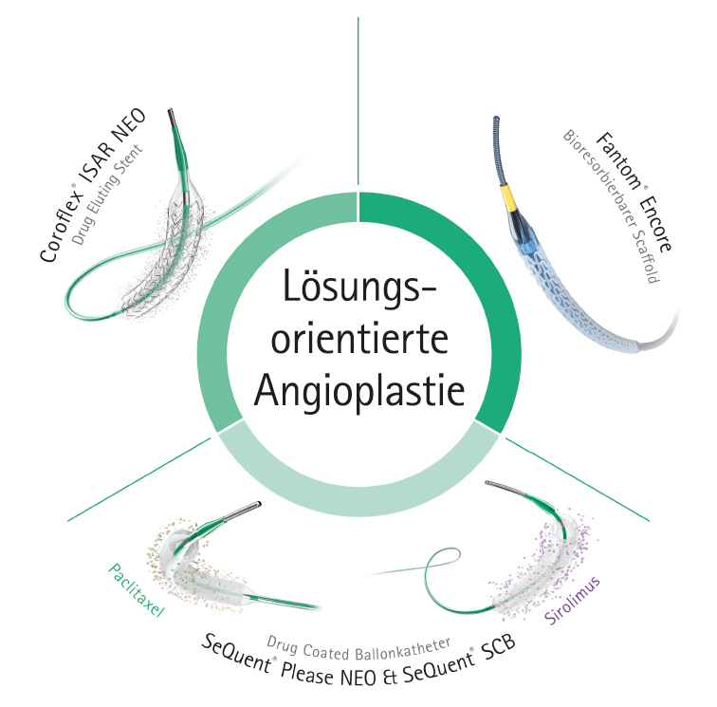
Koronare Angioplastie Produktportfolio
Lösungsorientierte Angioplastie

Slide 5
Produktportfolio
Lösungsorientierte Angioplastie
SeQuent® SCB
ist der erste mit Sirolimus beschichtete Ballonkatheter
mit publizierten RCTs für de-novo Läsionen und ISR.^{2,3,4}

Slide 6
Produktportfolio
Lösungsorientierte Angioplastie
Wofür setzen Sie den SeQuent® SCB ein?

Slide 7
SeQuent® DCBs Die bewährten Leistungsträger der koronaren Angioplastie
Läsionstherapie
SeQuent Please NEO
SeQuent SCB
Paclitaxel + Iopromid-Beschichtung
Gute klinische Evidenz aus über 15 Jahren
110+ klinische Studien
25.000+ eingeschlossene Patienten
ISR: 55+ Studien
De-novo: 65+ Studien
Sirolimus + BHT Beschichtung _
Neue Technologie mit
3 veröffentlichten RCTs
150+ eingeschlossenen Patienten
ISR: 2+ Studien
De-novo: 1+ Studie
Anwender, die den am besten untersuchten koronaren medikamentenbeschichteten Ballonkatheter auf dem Markt verwenden möchten
Anwender, die daran interessiert sind, mit einer neuen Technologie auf Basis klinischer Studien zu arbeiten und weitere klinische Evidenz für einen Sirolimus beschichteten Ballonkatheter aufzubauen
SeQuent® Please NEO
SeQuent® SCB

Slide 8
SeQuent® SCB First-in-man Studie (RCT)
Läsionstherapie
1/3
2019
Publikation:
RCT ISR - Malaysia
Ali RM et al J Am Coll Cardiol Intv 2019;12:558–66
https://pubmed.ncbi.nlm.nih.gov/30898253/

Slide 9
SeQuent® SCB First-in-man Studie (RCT)
Läsionstherapie
2/3
2022
https://pubmed.ncbi.nlm.nih.gov/35305906/
Publikation:
RCT de novo – Malaysia
Ahmad WAW et al. JACC Cardiovasc Interv. 2022 Apr 11;15(7):770-779.

Slide 10
SeQuent® SCB First-in-man Studie (RCT)
Läsionstherapie
3/3
https://pubmed.ncbi.nlm.nih.gov/36126132/
2022
Publikation:
RCT ISR - Germany
Scheller B et al. Circ Cardiovasc Interv. 2022 Sep;15(9):e012305..

Slide 11
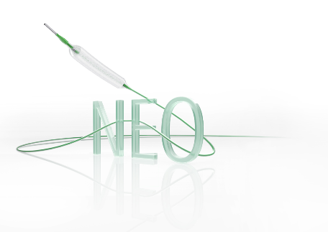
SeQuent® SCB First-in-man Studie (RCT)
Läsionstherapie
Schlussfolgerung:
Die Nicht-Unterlegenheit gegenüber SeQuent Please NEO wurde in allen Studien für ISR und de-novo Läsionen nachgewiesen

Slide 12
Studienübersicht SeQuent® SCB
Läsionstherapie
Sirolimus und BHT Matrix - Beschichtung gewährleisten eine ausreichende Freisetzung von Sirolimus über eine lange Zeit (40 bis 50% befinden sich nach einem Monat noch in der Gefäßwand)¹
3 publizierte randomisierte kontrollierte Studien (RCTs) in ISR und de novo^{1,2,3,4}:
0% Thrombose, 0% TLR, 0% MI, 0% Tod in de novo nach 12 Monaten
0% Thrombose, 0% MI in ISR nach 12 Monaten
1 Monat DAPT bei stabilen CAD - Patienten
Nur 1 Inflation

Slide 13
Behandlungsmethode (1) Leitfaden der Konsensusgruppe
Läsionstherapie
Läsionsvorbereitung
Prä-Dilatation mit
PTCA Ballonkatheter | Non-Compliant Ballonkatheter | Scoring Ballonkatheter
Verhältnis Gefäßdurchmesser zu Ballondurchmesser 1:1, Inflationsdruck > nominal
Akzeptables angiographisches Ergebnis:
Nicht durchflussbegrenzende Dissektion;
Residualstenose ≤ 30 %; FFR > 0,8
Nicht akzeptables angiographisches Ergebnis:
Durchflussbegrenzende Dissektion;
Residualstenose > 30 %; FFR ≤ 0,8
Läsionstheraphie
DCB-only mit
SeQuent® DCBs
Stenting DES Implantation mit Coroflex® ISAR NEO
DAPT
entsprechend den aktuellen ESC Guidlines
DAPT (Stable CAD) (2)
DCB-only: 1 Monat
BMS-ISR: 1 Monat
DES-ISR: Zeit durch DES definiert, mind. 1 Monat
Bioresorbierbares Stenting*
BRS Implantation mit Fantom® Encore
*Nicht Teil des Leitfaden der Konsensusgruppe
Keine mit dem DES gleichzusetzende Alternative; bitte beachten Sie die Anwendungsrichtlinien
Jeger RV et al. JACC: Cardiovascular Interventions. 2020 Jun 22;13(12):1391- 402.
ACS patients require 12 months of DAPT. In case of HBR it might be reduced to 6 months according to current guidelines

Slide 14
SeQuent ® SCB
Behandlungsablauf
Läsionsvorbereitung
Einmalige Inflation
DAPT
Vorbereitung des SCB
Prädilatation mit POBA.
Akzeptables Ergebnis
vor Behandlung mit DCB:
Dissektion Typ A oder B / Nicht durchflussbegrenzende Dissketion
TIMI III
Residualstenose ≤ 30 %
Verwenden Sie den SeQuent® SCB nur für die Medikamenten-abgabe, nicht zur Läsions-vorbereitung
NICHT den Ballon direkt berühren.
NICHT den Ballon abwischen oder spülen.
NICHT den Ballon vorzeitig inflatieren.
KEIN Kontakt der Ballon-oberfläche mit Flüssigkeiten außerhalb des Patienten.
Einmaliges Inflatieren
ist ausreichend.
Inflationszeit: 30 Sek.
Der DCB sollte distal und proximal mindestens 2 - 3 mm länger sein, als der vordilatierte Bereich.
SeQuent® SCB ist ein Produkt zum Einmaligen Gebrauch.
Ein Device pro Läsion.
DAPT für SCB-only:
De novo: 1 Monat
ISR-BMS: 1 Monat
ISR-DES: verbleibende DAPT Dauer mit DES
SCB kombiniert mit BMS:
6 bis 12 Monate

Slide 15
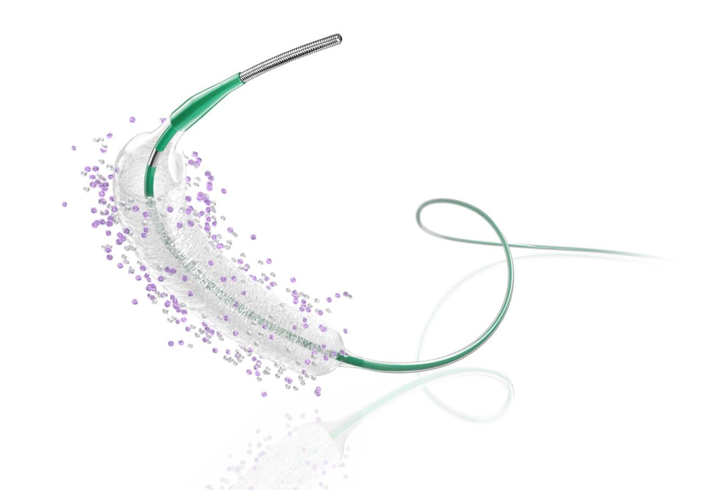
Übersicht
SeQuent ® SCB
SeQuent ® SCB
Eigenschaften
Sirolimus trifft auf ausgezeichnete Katheterperformance
Dünne Ballonwand
Erweiterte Crossing-Eigenschaften
Hydrophile Schaftbeschichtung
Verbesserte Vorschubstabilität
Produktgrößen
2,0 – 4,0 mm Durchmesser
10 - 40 mm Länge
49 verschiedene Größen
Für kleine Gefäße: 2,0 - 3,0 mm Für große Gefäße: 3,5 - 4,0 mm
Optimiertes Portfolio, das eine Vielzahl von Behandlungsoptionen ermöglicht.

Slide 16
SeQuent ® SCB
SeQuent® SCB Sirolimus trifft auf ausgezeichnete Katheterperformance
Indikationen
In-Stent Restenosen
Kleine Gefäße
Bifurkation
De-novo
Dünne Ballonwand
Erweiterte Crossing-Eigenschaften
Hydrophile Schaftbeschichtung
Verbesserte Vorschubstabilität

Slide 17
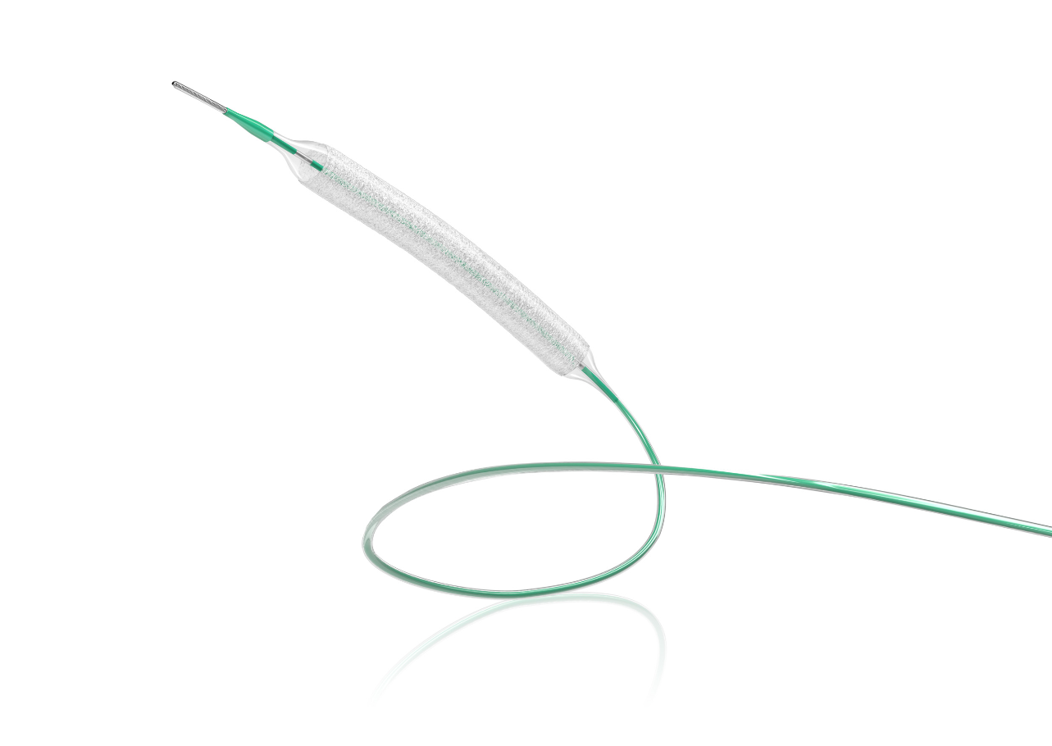
SeQuent® SCB B. Braun´s neueste Generation der medikamentenbeschichteten Ballonkatheter
SeQuent ® SCB
Sirolimus
Zirkulär homogene Beschichtung
Wirkstoffkonzentration von 4μg/mm² Ballonoberfläche
BHT
(Butylated Hydroxy Toluol)
Matrix Träger – Kontrolliert die Freisetzung von Sirolimus
Beste Ergebnisse hinsichtlich des Sirolimus-Gefäßwandanteils im Vergleich zu den anderen Trägerstoffen
Erzeugt die gewünschte kristalline Sirolimus-Modifikation
Notes:
Bereich lila hinterlegen

Slide 18
B. Braun Deutschland Ihr Partner für die Angioplastie
SeQuent ® SCB
B. Braun verfügt über jahrelange Erfahrung im Bereich der koronaren Angioplastie.
SeQuent® SCB – B. Braun‘ s neueste Generation der medikamentenbeschichteten Ballonkatheter.
Wir bieten Ihnen ein vollumfängliches Behandlungsportfolio zur Behandlung von Herzkrankheiten im Zusammenspiel mit einer bereichsübergreifenden Zusammenarbeit.
Notes:
ICONS:
https://www.bbraun-brand.com/bbraun-brand-guide/en/download-center.html?f=%7Cicons&q=&_charset_=UTF-8 Icons_All in one PPT 2021

Slide 19
Ansprechpartner*in
Manuel Rehermann
Junior Marketing Manager
Telefon: +49 171 977 1016
E-Mail: manuel.rehermann@bbraun.com

Slide 20
Datenschutz ist uns wichtig!
Vertrauen
Wir setzen auf eine vertrauensvolle Kooperation mit Ihnen und achten besonders auf einen verantwortungs-bewussten Umgang mit Ihren personenbezogenen Daten.
Zweck der Verarbeitung
Ihre Daten werden ausschließlich zur Dokumentation des Schulungsnachweises und der Zertifikatserstellung genutzt. Eine Weitergabe Ihrer Daten an Dritte erfolgt nicht.
Ihre Rechte
Sie können die Einwilligung zur Speicherung Ihrer Daten zu Werbe-zwecken jederzeit widerrufen und haben als Betroffener ein Recht auf Auskunft, welche Daten wir von Ihnen erhoben haben.
Ihr Ansprechpartner
Wenden Sie sich bitte unter der Angabe Ihrer Adresse per E-Mail an datenschutz-mv@bbraun.com. Weitere Informationen zum Datenschutz finden Sie auf unserer Webseite www.bbraun.de/dsgvo.

Slide 21
Wichtiger Hinweis
Die in dieser Produktunterlage enthaltenen Angaben wurden sorgfältig geprüft. Dennoch kann die B. Braun Deutschland GmbH & Co. KG keine Gewährleistung oder Garantie im Hinblick auf die Richtigkeit und Vollständigkeit der zur Verfügung gestellten oder in Bezug genommenen Informationen geben.
Vor der Verwendung des Medizinproduktes / Arzneimittels sind in jedem Fall die Angaben in der jeweils gültigen Gebrauchsinformation oder Fachinformation zu beachten.

Slide 22
Literaturverzeichnis
1. | Clever et al. Circ Cardiovasc Interv. 2016;9:e003543
2. | Ali RM et al. JACC Cardiol Interv. 2019;12:558–66
3. | Scheller B et al. Circ Cardiovasc Interv. 2022 Sep;15(9):e012305.
4. | Ahmad WAW et al. JACC Cardiovasc. Interv. 15.7 (2022): 770-779

Slide 23
Impressum
Anschrift
B. Braun Deutschland GmbH & Co. KG Carl-Braun-Straße 1 D-34212 Melsungen
Disclaimer
Alle Urheberrechte an den Daten und Dokumentationen bleiben ausdrücklich der B. Braun Melsungen AG vorbehalten. Die Inhalte stehen den Nutzern nur zur Einsicht zur Verfügung.
Die – auch auszugsweise – Vervielfältigung von Dokumentationen ist untersagt und bedarf der ausdrücklichen Vereinbarung.
Stand
05-2023 / Dokumenten-Nr. MCO-WM-003796, Version 3.0
Zur Abgabe an Kunden

